Slide 1
ЦИФРОВАЯ СИСТЕМА
ЭЛЕКТРОННЫЙ ПУТЕВОЙ ЛИСТ
Сергей Куликов
Генеральный директор «Ресурс Групп»

Slide 2
Транспортная экосистема
ЗАКОНОДАТЕЛЬНЫЕ ИНИЦИАТИВЫ
СИСТЕМЫ/СРЕДСТВА ПОЛУЧЕНИЯ ИНФОРМАЦИИ
ПОСТАНОВЛЕНИЕ ПРАВИТЕЛЬСТВА РФ ОТ 21.05.2022 № 931
Об утверждении правил обмена электронными перевозочными документами
МОБИЛЬНОЕ ПРИЛОЖЕНИЕ «ТЕХНИЧЕСКИЙ ОСМОТР»
Повышения безопасности дорожного движения за счет автоматизированной проверки технического состояния транспортных средств. Прозрачность и открытый доступ к результатам проверки.
ФЗ ОТ 08.11.2007 N 259-ФЗ
(ред. от 06.03.2022) "Устав автомобильного транспорта и городского наземного электрического транспорта»
01
ЭЛЕКТРОННЫЙ ПУТЕВОЙ ЛИСТ
Сокращение временных затрат на оформление путевого листа за счет организация единого пространства работы водителя, диспетчера, контролера АТС, медицинского работника и заказчика услуг.
ПОСТАНОВЛЕНИЕ ПРАВИТЕЛЬСТВА РФ ОТ 03.03.2022 № 281
Об утверждении правил представления информации в государственную информационную систему электронных перевозочных документов и технических требований к информационным системам электронных перевозочных документов"
02
03
УДАЛЕННАЯ СИСТЕМА МЕДИЦИНСКОГО ОСМОТРА
Сокращение затрат на медицинский персонал за счет автоматизации ПРМО
ПРОЕКТ ПРИКАЗА МИНИСТЕРСТВА ТРАНСПОРТА РФ
"Об утверждении состава сведений, указанных в части 3 статьи 6 ФЗ от 8 ноября 2007 г. N 259-ФЗ "Устав автомобильного транспорта и городского наземного электрического транспорта", и порядка оформления или формирования путевого листа« (подготовлен Минтрансом России 22.07.2022 г.)
ВЭБ ИНТЕРФЕЙС
ИТ-система, позволяющая достичь прозрачности, оперативности и удобства процесса управления автопарком.
ГОСУДАРСТВЕННАЯ ИНФОРМАЦИОННАЯ СИСТЕМА
2

Slide 3
ВЗАИМОДЕЙСТВИЕ УЧАСТНИКОВ
ПЕРЕВОЗЧИК
ГОСУДАРСТВЕННЫЕ ВЕДОМСТВА
Формирование путевого листа с подписанием УКЭП/УНЭП
ФНС РОССИИ
Мобильное приложение
«Электронный путевой лист»
получает путевой лист и осуществляет работу согласно заданию.
ОПЕРАТОР ИС ЭПД
МВД РОССИИ
Водитель
РОСТРАНСНАДЗОР
ГОСУДАРСТВЕННАЯ ИНФОРМАЦИОННАЯ СИСТЕМА
Медицинский работник
Контролер по выпуску ТС
МИНЦИФРЫ РОССИИ
проводит удаленный предрейсовый медосмотр и ставит отметку.
при помощи мобильного приложения «Технический осмотр» проводит предрейсовый контроль технического состояния транспорта.
МИНТРАНС РОССИИ
3

Slide 4
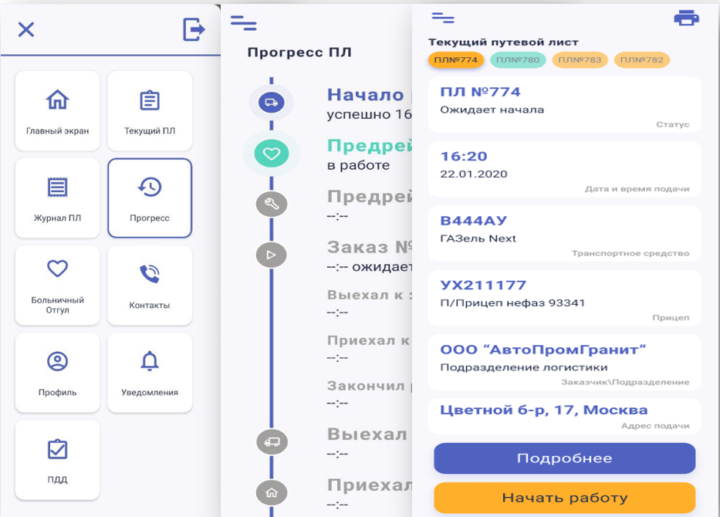
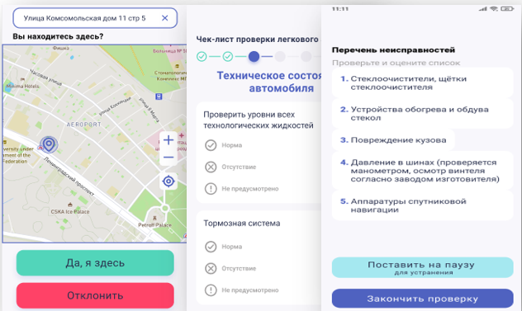
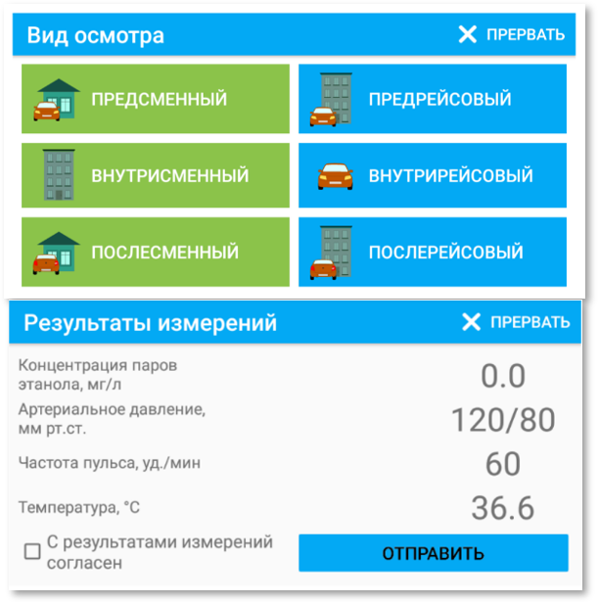
ЦИФРОВЫЕ РЕШЕНИЯ
МЕДИЦИНСКИЙ ОСМОТР С ИСПОЛЬЗОВАНИЕМ АППАРАТНО-ПРОГРАММНЫХ КОМПЛЕКСОВ ДЛЯ ДИСТАНЦИОННОГО ПРОХОЖДЕНИЯ
МОБИЛЬНОЕ ПРИЛОЖЕНИЕ «ЭЛЕКТРОННЫЙ ПУТЕВОЙ ЛИСТ»
МОБИЛЬНОЕ ПРИЛОЖЕНИЕ «ТЕХНИЧЕСКИЙ ОСМОТР»
94
132
подразделения компании пользуются мобильным приложением для предрейсового контроль технического состояния транспорта
удаленных медосмотров проводится в среднем ежемесячно
в компании
водителя работают с электронным путевым листом
73 800
25 938
электронных путевых листов сформировано за период работы с технологией
22 025
предрейсовых технических осмотров выполняется ежемесячно
2–3 мин
занимает прохождение
1 удаленного медосмотра сотрудником
4

Slide 5
НОВЫЕ ВОЗМОЖНОСТИ
Автоматизированный предрейсовый контроль технического состояния
транспортного средства предоставляет возможность организовать:
САМОДЕКЛАРИРОВАНИЕ
Предоставление доступа к внутренним процессам компаний.
ЛЕГАЛИЗАЦИЯ
РОСТРАНСНАДЗОР
ДИСТАНЦИОННЫЙ КОНТРОЛЬ
получает инструменты управления контролем
перевозчиков
ПОВЫШЕНИЕ БЕЗОПАСНОСТИ ДОРОЖНОГО ДВИЖЕНИЯ
5

Slide 6
ПРОБЕЛЫ В ЗАКОНОДАТЕЛЬСТВЕ
ДЛЯ ЭФФЕКТИВНОЙ И ЛЕГИТИМНОЙ РАБОТЫ ТРАНСПОРТНОЙ ЭКОСИСТЕМЫ НЕОБХОДИМА ДОРАБОТКА НОРМАТИВНО-ПРАВОВЫХ АКТОВ ПО НАПРАВЛЕНИЯМ:
ЭЛЕКТРОННЫЙ ПУТЕВОЙ ЛИСТ
ФЗ от 08 ноября 2007г. N 259- ФЗ «Устав автомобильного транспорта и городского наземного электрического транспорта»: введение понятия электронный путевой лист; добавление участников информационного взаимодействия в части, касающейся путевого листа (медицинский работник, контролер технического состояния ТС); обязательные реквизиты путевого листа; порядок проверки путевых листов сотрудниками ГИБДД.
Приказ Минтранса России от 11.09.2020 г. N 368 «Об утверждении обязательных реквизитов и порядка заполнения путевых листов»: определить порядок работы с электронными путевыми листами
Постановление Правительства РФ 21 мая 2022 г. № 931*: введение правил направления электронных путевых листов и сведений, содержащихся в них в государственную информационную систему электронных перевозочных документов
Установление ФНС формата электронного путевого листа
ПРЕДРЕЙСОВЫЙ И ПОСЛЕРЕЙСОВЫЙ МЕДИЦИНСКИЕ ОСМОТРЫ С ПРИМЕНЕНИЕМ ТЕЛЕМЕДИЦИНСКИХ ТЕХНОЛОГИЙ
статья 46 ФЗ от 21.11.2011 N 323-ФЗ «Об основах охраны здоровья граждан в Российской Федерации» и статья 23 ФЗ от 10.12.1995 N 196-ФЗ "О безопасности дорожного движения": разрешение использования телемедицинских технологий для дистанционной передачи информации о состоянии здоровья водителей при проведении ПРМО (принятие законопроекта №35884-8)
КОНТРОЛЬ ТЕХНИЧЕСКОГО СОСТОЯНИЯ ТРАНСПОРТНОГО СРЕДСТВА
Приказ Минтранса РФ от 11 сентября 2020 г. № 368 «Об утверждении обязательных реквизитов и порядка заполнения путевых листов»: внесение данных контроля в электронный путевой лист
*«Об утверждении правил обмена электронными перевозочными документами и сведениями, содержащимися в них, между участниками информационного взаимодействия, направления таких документов и сведений в государственную информационную систему электронных перевозочных документов, а также представления иной информации, связанной с обработкой таких документов и сведений, из информационной системы электронных перевозочных документов в государственную информационную систему электронных перевозочных документов по запросу оператора государственной информационной системы электронных перевозочных документов»
6

